Slide 1

Comunicación de Sistemas Distribuidos
Capítulo 1: Comunicación de Sistemas Distribuidos
Capítulo 2: Arquitectura Web Services
Capítulo 3: Java API for XML-Based Web Services (JAX-WS)
1
Implementando Arquitectura Java Web Services
Copyright © Todos los Derechos Reservados - Cibertec Perú SAC.

Slide 2
Objetivos
Al finalizar el capítulo, el alumno logrará:
Conocer los fundamentos de formatos para intercambio de información
Implementar aplicaciones que trabajen con los principales formatos de intercambio de información del mercado

Slide 3
Agenda
Comunicación basada en protocolo HTTP
Normativa XML
Normativa JSON
XML vs JSON
Herramientas Java para el procesamiento XML y JSON

Slide 4
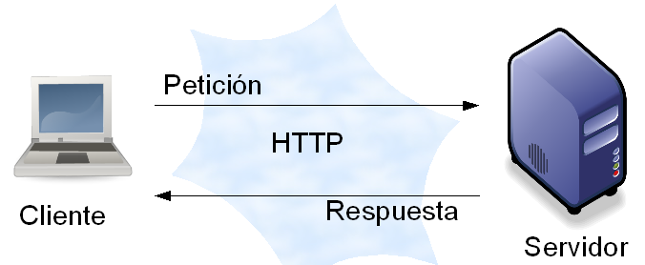
Comunicación basada en protocolo HTTP
HTTP (HyperText Transfer Protocol) es un protocolo de nivel de aplicación utilizado para intercambiar la información en la World Wide Web. Sus principales características son:
Es un protocolo que no maneja estados, es decir, no almacena información de conexiones previas
Esta orientado a las transacciones bajo esquema de petición y respuesta entre un cliente y servidor
Utilizado en transferencia de recursos web: páginas estáticas, imágenes, resultados de ejecución de un programa, etc.

Slide 5

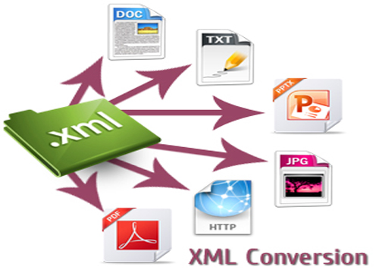
Normativa XML
Es un metalenguaje extensible de etiquetas desarrollado por el World Wide Web Consortium http://www.w3.org/xml
No es realmente un lenguaje en particular, sino, una manera de definir lenguajes para diferentes necesidades
Se propone como estándar para intercambio de información estructurada entre diferentes plataformas
Se puede aplicar en bases de datos, editores de texto, hojas de cálculo entre otros

Slide 6
Normativa XML
Los documentos XML se pueden analizar de dos formas:
Por estructura: cuenta con una organización que cumple todas las reglas del lenguaje de marcas, condición para trabajar con un documento XML
Por semántica: un documento XML cuenta con una semántica válida si cumple con las reglas de gramática
DTD (Document Type Definitions)
XSD (XML Schema Definition)
Los DTD y XSD definen el contenido del XML. Pueden indicar el orden de sus elementos, ¿cuáles son obligatorios?, ¿cuáles son opcionales?
Asimismo, determinan el rango de los valores permitidos y las características que hacen posible que una aplicación interprete satisfactoriamente el documento XML

Slide 7
Normativa XML
<?xml version="1.0" encoding="ISO-8859-1" ?>
<mensaje>
<remitente>
<nombre>Cibertec Perú SAC</nombre>
<email>cibertecperusac@cibertec.edu.pe</email>
</remitente>
<destinatario>
<nombre>Graña y Montero</nombre>
<email>granaymontero@gmd. pe</email>
</destinatario>
<asunto>Web Services</asunto>
<texto>Normativas XML</texto>
</mensaje>

Slide 8

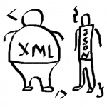
Normativa JSON
JSON es el acrónimo de JavaScript Object Notation
Es un formato liviano, utilizado para el intercambio de datos entre aplicaciones
Se propone como una alternativa a XML ya que es capaz de manejar información estructurada entre plataformas.
La ventaja principal frente a XML es su simplicidad de uso, esto debido a que su sintaxis está basada en JavaScript

Slide 9
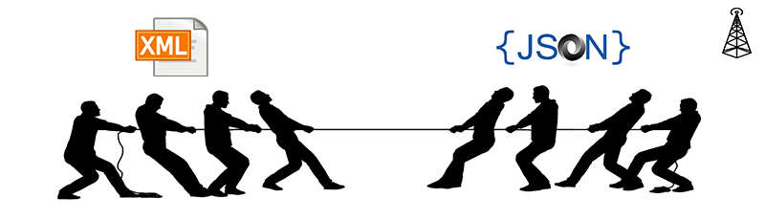
Normativa JSON
<customer id=“12”>
<first>Juan</first>
<last>Perez</last>
<kids>
<kid>Julio</kid>
<kid>Jorge</kid> <kids>
</customer>
{
“id” : 12
“first” : “Juan”,
“last” : “Perez” ,
“kids” : [“Julio”, “Jorge”]
}

Slide 10
vs
JSON y XML son dos principales formatos para intercambio de información. Ambos pueden ser usados para representar a información estructurada, objetos y diversos tipos de datos
Descripción | XML | JSON
Tipos de datos | representación de datos no es implícita | representación de datos es implícita
Suporte de arreglos | representación por convenciones | soporte nativo
Suporte de objetos | representación por convenciones | soporte nativo
Soporte de nulos | requiere importación del namespace | soporte nativo
Comentarios | soporte nativo | no soportado

Slide 11
vs
Descripción | XML | JSON
Espacios de nombres | soporte extensible para namespaces, lo cual elimina el riesgo de colisión de nombres de elementos | no existe el concepto de espacio de nombres
Validación de formato | XML Schema estándar es encargado de validar el contenido de cada documento XML | no posee una forma estándar de validación de contenido de documentos JSON
Tamaño | gran tamaño | tamaño reducido
Procesamiento en JavaScript | requiere un analizador sintáctico complejo XML DOM y librerías adicionales | procesamiento es tan simple como utilizar la función eval() en Java Script

Slide 12
vs
Descripción | XML | JSON
Curva de aprendizaje | requiere conocimiento de varios conceptos tales como XSD, XSLT, XPath, XML namespaces, DOM entre otros | aprendizaje rápido debido a que es una tecnología basada en un lenguaje de programación como es Java Script
Utilización y estándares | forma de transferencia de información muy utilizada, asociada con varios estándares del mercado como SOAP, WSDL, IFX (Interactive Financial Exchange) entre otros | mayormente utilizado por aplicaciones web que utilizan AJAX y que se enfocan en maximizar la velocidad de transferencia de información

Slide 13

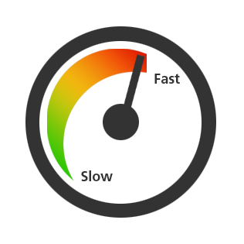
vs
VS
Integración
Velocidad

Slide 14



Herramientas Java para el procesamiento XML y JSON
Java Architecture for XML Binding (JAXB): utilizada para las transformaciones de objetos Java a las representaciones en formato XML y viceversa
Apache XMLBeans: manipulación del contenido XML con los objetos Java y viceversa. Posee utilidades para manejo de esquemas XSD y navegación de un archivo XML
Jackson Processor: es una librería Java desarrollada como alternativa a los formatos XML. Mejora, velocidad y tamaño de las transformaciones en XML utilizando formato JSON
Jackson Processor

Slide 15
Ejercicio Nº 1.1: Marshal y Unmarshal de un Archivo XML con JAXB
Definir un marshal y unmarshal para un archivo XML con JAXB.
Al finalizar el laboratorio, el alumno logrará:
Crear un proyecto Maven que utilice JAXB con XML
Definir las entidades mediante estructura JAXB
Realizar el Marshalling: De un POJO a XML
Realizar el Unmarshalling: De XML a un POJO

Slide 16
Ejercicio Nº 1.2: Marshal y Unmarshal de un Archivo en formato JSON con Jackson/JAXB
Definir un marshal y unmarshal para un archivo en formato JSON con Jackson JAXB.
Al finalizar el laboratorio, el alumno logrará:
Crear un proyecto Maven que utilice JAXB con JSON
Definir las entidades mediante estructura JAXB/Jackson
Realizar el Marshalling: De un POJO a Archivo JSON
Realizar el Unmarshalling: De Archivo JSON a un POJO

Slide 17
Lecturas adicionales
Para obtener información adicional, puede consultar:
XML Stands for Extensible Markup Language
http://www.w3schools.com/xml/
JSON JavaScript Object Notation
http://www.json.org/
JSON o XML
http://www.analyticaweb.com/desarrollo-web/json-versus-xml-en-proyectos-web

Slide 18
Resumen
En este capítulo, usted aprendió:
HTTP (HyperText Transfer Protocol) es un protocolo de nivel de aplicación utilizado para intercambiar la información en la World Wide Web
JSON se propone como alternativa a XML ya que es capaz de manejar información estructurada entre las plataformas de una forma simple debido, a que su sintaxis está basada en JavaScript

Slide 19
Tarea Nº 1: Entender las diferencias entre JABX y JSON para procesamiento JSON
Elaborar una aplicación que convierte una cadena JSON a un formato XML especificado.
Al finalizar el laboratorio, el alumno logrará:
Conocer la tecnología JAXB y Jackson para procesamiento de JSON
Analizar las diferencias, ventajas y desventajas entre JAXB y JSON

